Slide 1
Καταστάσεις των υλικών

Slide 2
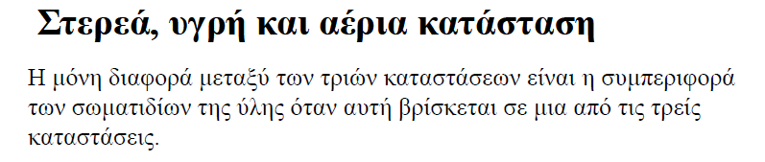
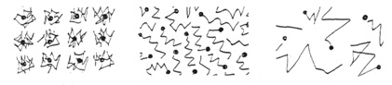
Μάθαμε στη Φυσική της Α΄τάξης ότι :
Notes:
Μάθαμε στη Φυσική της Α΄τάξης ότι :

Slide 3
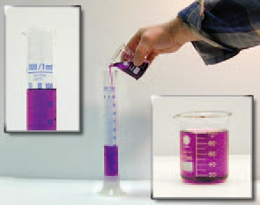
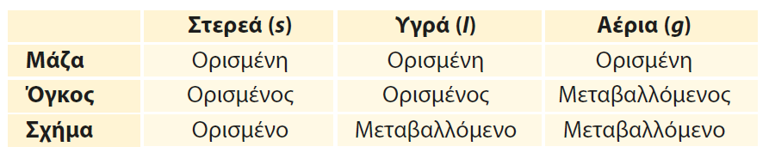
Φυσική κατάσταση των υλικών
κομμάτι πάγου, κομμάτι μάρμαρου, κόκκος αλατιού, σιδερένιο καρφί: βρίσκονται όλα σε στερεή κατάσταση. Έχουν ορισμένη μάζα, ορισμένο όγκο και ορισμένο σχήμα.
νερό, λάδι, οινόπνευμα, βενζίνη: βρίσκονται όλα σε υγρή κατάσταση. Έχουν ορισμένη μάζα, ορισμένο όγκο, αλλά το σχήμα τους είναι μεταβλητό, ανάλογα με το δοχείο που τα περιέχει.
υδρατμοί, οξυγόνο, διοξείδιο του άνθρακα: βρίσκονται όλα στην αέρια κατάσταση. Έχουν ορισμένη μάζα, αλλά ο όγκος και το σχήμα τους μεταβάλλονται, ανάλογα με το δοχείο που τα περιέχει.

Slide 4
Παράγοντες που επηρεάζουν τη φυσική κατάσταση των υλικών
Στο Βόρειο και το Νότιο πόλο που υπάρχουν πολύ χαμηλές θερμοκρασίες το νερό είναι κυρίως πάγος.
Στην εύκρατη και τροπική ζώνη το νερό είναι κυρίως υγρό.
Στις τροπικές περιοχές που κάνει πολλή ζέστη υπάρχει πολύ υγρασία στην ατμόσφαιρα (αέριο νερό).

Slide 5
Σε τι κατάσταση βρίσκεται το καύσιμο μέσα στο γκαζάκι;
Αν το ανακινήσουμε κινείται μέσα ένα υγρό.
Αν όμως ανοίξουμε τη στρόφιγγα βγαίνει ένα αέριο.

Slide 6
Το βουτάνιο στο γκαζάκι και στον αναπτήρα είναι υγρό, παρόλο που ξέρουμε ότι όταν βγει έξω από αυτά τα δοχεία είναι αέριο. Μέσα στο δοχείο υπήρχε μεγάλη πίεση.
Επομένως, οι παράγοντες που επηρεάζουν τη φυσική κατάσταση των υλικών είναι…
…η πίεση και η θερμοκρασία

Slide 7
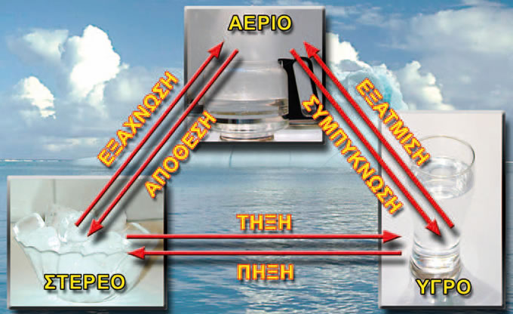
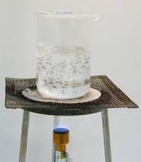
Μεταβολές της φυσικής κατάστασης των υλικών λόγω μεταβολής της θερμοκρασίας
Τήξη (στερεό → υγρό)
Πήξη (υγρό → στερεό)
Βρασμός (υγρό → αέριο από όλη τη μάζα του υγρού)
Εξάτμιση (υγρό → αέριο μόνο από την επιφάνεια του υγρού)
Βρασμός
Notes:
Βρασμός

Slide 8
Μεταβολές της φυσικής κατάστασης των υλικών λόγω μεταβολής της θερμοκρασίας
Υγροποίηση/συμπύκνωση αερίου (αέριο → υγρό)
Εξάχνωση (στερεό → αέριο χωρίς να εμφανιστεί ενδιάμεσα υγρό)
Απόθεση (αέριο → στερεό, χωρίς να εμφανιστεί ενδιάμεσα υγρό)

Slide 9
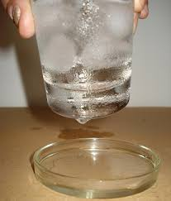
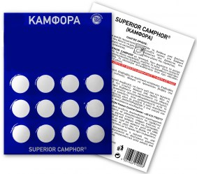
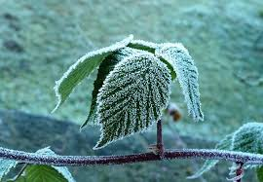
Συμπύκνωση υδρατμών
Η καμφορά εξαχνώνεται και διώχνει το σκόρο από τα μάλλινα ρούχα
Απόθεση πάχνης

Slide 10
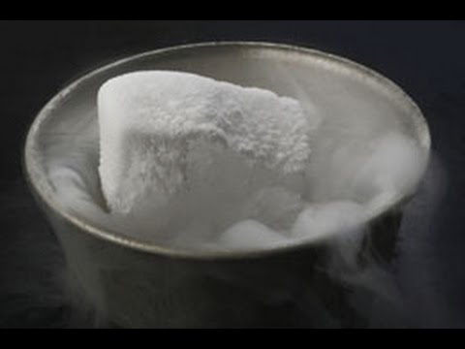
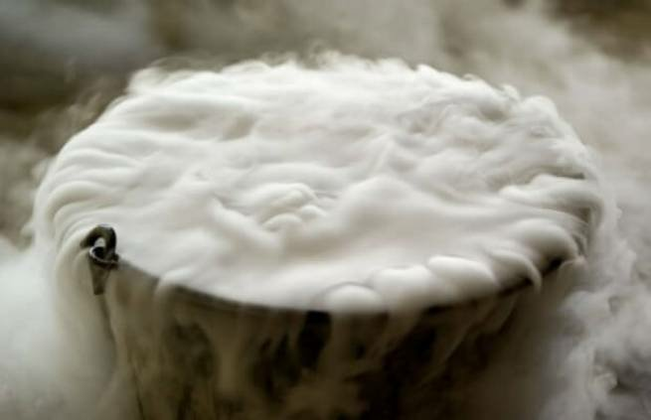
Εξάχνωση ξηρού πάγου
Ο ξηρός πάγος είναι διοξείδιο του άνθρακα σε στερεά μορφή με επιφανειακή θερμοκρασία στους -78°C.

Slide 11
Σημείο τήξεως: η θερμοκρασία που χωρίζει τη στερεή από την υγρή κατάσταση
Σημείο ζέσεως: η θερμοκρασία που χωρίζει την υγρή από την αέρια κατάσταση

Slide 12
Η φυσική κατάσταση του νερού με άνοδο της θερμοκρασίας
100^{ο}C: το νερό βράζει
0^{ο}C: ο πάγος λιώνει
Σε σταθερή πίεση ίση με 1atm
(πίεση 1 atm έχουμε στην επιφάνεια της θάλασσας, όταν αυξάνεται το υψόμετρο η ατμοσφαιρική πίεση μειώνεται)

Slide 13
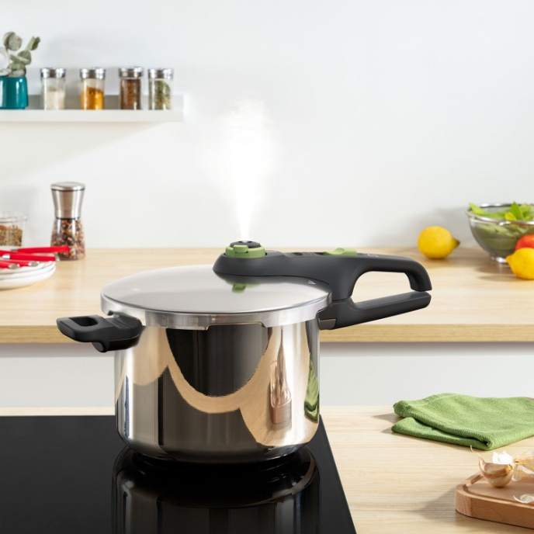
Όταν η πίεση μεταβάλλεται, το Σ. Τ. ενός στερεού και το Σ. Ζ. ενός υγρού μεταβάλλονται επίσης.
Για παράδειγμα, στη χύτρα ταχύτητας, όπου η πίεση είναι μεγαλύτερη από 1 atm, το νερό βράζει σε θερμοκρασία υψηλότερη από τους 100ºC.

Slide 14
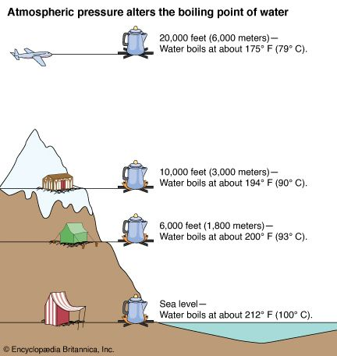
Αντίθετα, στην κορυφή του Ολύμπου, όπου η ατμοσφαιρική πίεση είναι μικρότερη από 1 atm, το νερό βράζει σε θερμοκρασία χαμηλότερη από τους 100 ºC.

Slide 15
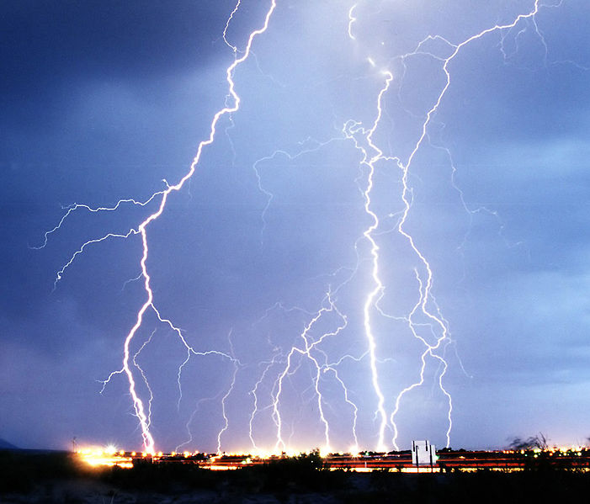
Χημεία παντού
s, l, g και... πλάσμα
Τι κοινό υπάρχει ανάμεσα σε μια λάμπα με αέριο νέον, στην αστραπή και τον κεραυνό, στο εσωτερικό και την ατμόσφαιρα των άστρων και στα νεφελώματα;
Όλα βρίσκονται σε μια τέταρτη φυσική κατάσταση, η οποία ονομάζεται πλάσμα. Τα υλικά μεταπίπτουν σε αυτή την κατάσταση κάτω από ορισμένες συνθήκες.

Slide 16
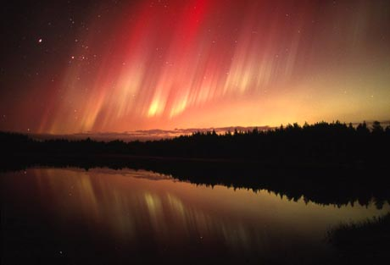
Το πλάσμα είναι πολύ διαδεδομένο στο σύμπαν, όμως στη Γη σπανίζει.
Τα τελευταία χρόνια βρίσκει νέες εφαρμογές, όπως είναι οι οθόνες πλάσματος, οι οθόνες TFT κ.ά.
Το Βόρειο Σέλας
Notes:
Το Βόρειο Σέλας

Slide 17
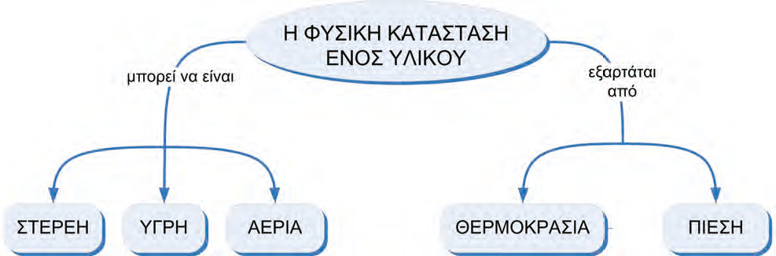
Συνοψίζοντας

Slide 18
Στάση για εμπέδωση
1 (σελ. 19)
Συμπλήρωσε τα κενά στις παρακάτω προτάσεις:
α. Τα στερεά έχουν …………… όγκο και …………… σχήμα. Τα υγρά έχουν …………… όγκο και ………… σχήμα. Τα αέρια έχουν …………… όγκο και σχήμα.
β. Η φυσική κατάσταση ενός υλικού μπορεί να αλλάξει, αν μεταβληθούν ……………… ή/ και ……………………

Slide 19
Στάση για εμπέδωση
2 (σελ. 19)
Αντιστοίχισε τις μεταβολές των υλικών με τις ονομασίες αυτών των μεταβολών:
 | Μεταβολές | Ονομασίες
α. | Από στερεό σε υγρό | 1. Πήξη
β. | Από στερεό σε αέριο | 2. Απόθεση
γ. | Από υγρό σε αέριο | 3. Υγροποίηση
δ. | Από αέριο σε υγρό | 4. Τήξη
ε. | Από υγρό σε στερεό | 5. Εξάχνωση
στ. | Από αέριο σε στερεό | 6. Εξάτμιση

Slide 20
Στάση για εμπέδωση
3 (σελ. 19)
Συμπλήρωσε σωστά, στην τελευταία στήλη του πίνακα, τη φυσική κατάσταση κάθε υλικού στους 25 ºC :
Υλικό | Σ. T. σε ºC | Σ. Ζ. σε ºC | Φυσική κατάσταση
Α | 64 | 1.300
Β | –7 | 59
Γ | –165 | –92
Δ | 98 | 883

Slide 21
Εργασίες για το σπίτι
Να κάνεις τις εργασίες 2,3 (σελ. 10) και 4,6 (σελ. 11) του ΤΕΤΡΑΔΙΟΥ ΕΡΓΑΣΙΩΝ.
Στην εργασία 2 η τελευταία πρόταση να διορθωθεί έτσι :
Σε θερμοκρασίες μεγαλύτερες από -39 και μικρότερες από 357 ⁰ C ο υδράργυρος είναι …………
Notes:
Στην εργασία 2

Slide 22
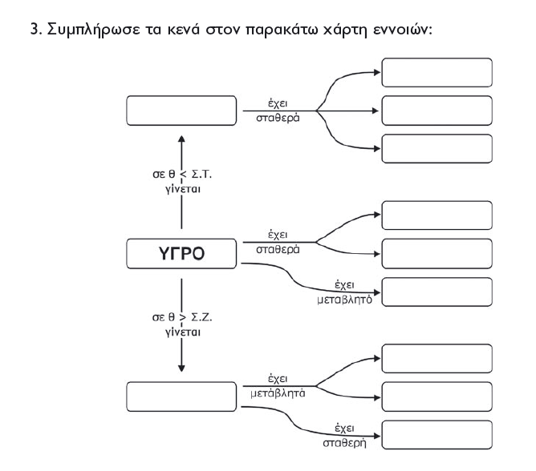

Slide 23
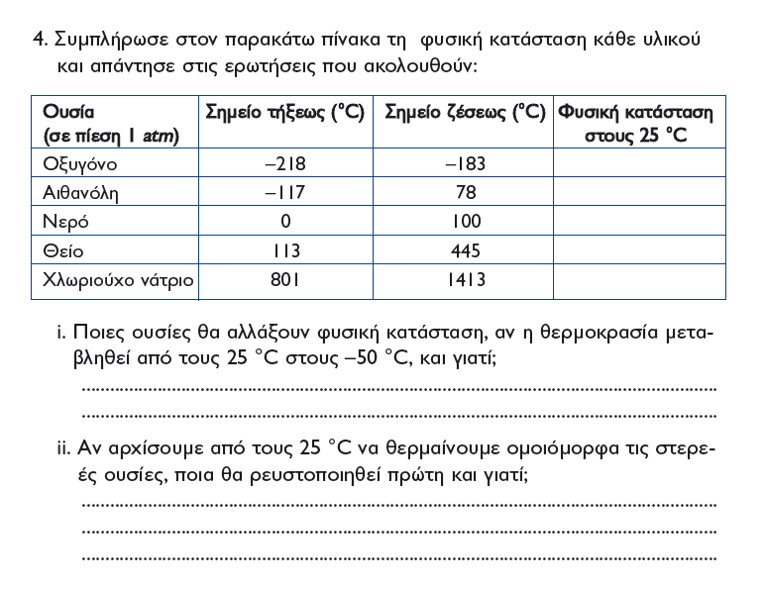

Slide 24
